Slide 1
ОСНОВИ КІНЕЗІОЛОГІЧНОГО ТЕЙПУВАННЯ
назва дисципліни
для всіх факультетів
факультет
медико-біологічних основ охорони життя та цивільного захисту
кафедра
для усіх спеціальностей
спеціальність
для всіх освітніх програм
освітня програма
другий (магістерський)
рівень вищої освіти

Slide 2
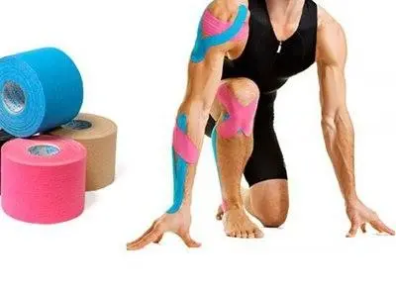
Макаренко Андрій Вікторович - кандидат педагогічних наук, доцент
профайл викладача: http://slavdpu.dn.ua/index.php/kafedra-medyko- biolohichnykh-osnov-okhorony-zhyttia-ta-tsyvilnoho-zakhystu
e-mail викладача: makarenko.slavyansk@gmail.com
сторінка курсу в Moodle:
https://moodle.ddpu.edu.ua/course/view.php?id=1309
розклад консультацій: понеділок з 14.30 – 15.30 год.

Slide 3
Анотація до дисципліни
Дисципліна спрямована на ознайомлення студентів
з базовими знаннями щодо застосування методу
кінезіологічного тейпування, формування у студентів
теоретичних знань та отримання практичних навичок з
організації та проведення кінезіотейпування при різних
патологічних станах. Навчити кінезіотейпуванню, його
формам, видам та класифікації; сприяти засвоєнню критеріїв оцінки
ефективності кінезіологічного тейпування; сформувати навички з
діагностики функціонального стану завдяки знанням принципів
раціонального вибору техніки застосування кінезіотейпування.

Slide 4
загальні - здатність зберігати та примножувати моральні, культурні, наукові цінності і досягнення суспільствана основі розуміння історії та закономірностей розвитку предметної області, її місця у загальній системі знань про природу і суспільство та у розвитку суспільства, техніки і технологій, вести здоровий спосіб життя
спеціальні - здатність до опанування та використання педагогічних, медико-біологічних, інформаційних технологій для формування здорового способу життя, розвитку рухових умінь і навичок, розвитку фізичних (рухових) якостей учнів і самостійного розроблення методик і технологій для інтегрального гармонійного розвитку дитини
Мета вивчення дисципліни: забезпечити відповідні сучасним вимогам знання про формування і зміцнення здоров’я населення шляхом використання кінезіологічних тейпів.
Основні
завдання
Очікувані результати навчання: використовувати закономірності розвитку фізичних (рухових) якостей у різних видах рухової активності; біологічні, соціальні, психологічні та інші фактори збереження здоров’я, а також біологічні, соціальні, психологічні й духовні чинники, що обумовлюють значущість професії фахівця в галузі фізичного виховання та спорту.

Slide 5
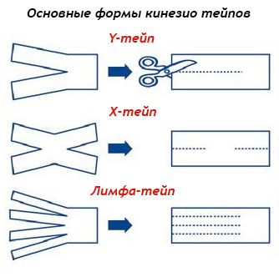
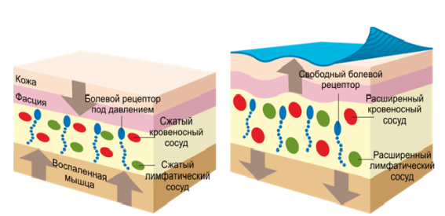
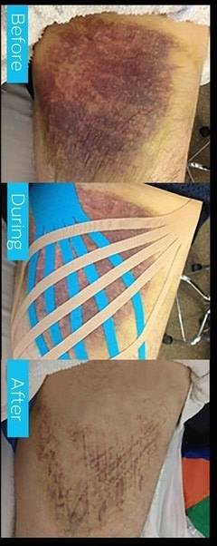
Інформаційний обсяг навчальної дисципліни:
Тема 1. Вступ. Поняття про кінезіотейпування.
Тема 2. Історія кінезіотейпування
Тема 3. Кінезіотейпи: види, характеристика, основні
принципи роботи
Тема 4. Показання та протипоказання до
кінезіотейпування
Тема 5. Механізм дії кінезіотейпування на організм.
Тема 6. Основні правила нанесення кінезіотейпів.
Техніки кінезіотейпування.
Тема 7. Кінезіотейпування в ортопедії і травматології
Тема 8. Кінезіотейпування в косметології

